Slide 1

Pfadi Züri

Slide 2

Pfadihelpline / Badnews-Team
Pfadi Züri

Slide 3

Pfadihelpline des Badnews-Teams
Unterstützung in Krisensituationen: Die Pfadihelpline bietet schnelle und unkomplizierte Hilfe für alle Leitenden, die sich in schwierigen oder belastenden Situationen befinden.
Pfadinahe Beratung: Die Pfadihelpline wird bei der Pfadi Züri vom Badnews-Team betreut, die über fundiertes Wissen und praktische Erfahrung im Umgang mit pfadispezifischen Herausforderungen verfügen.

Slide 4









Wer ist das Badnews-Team?
Triel
Co-Leiterin Badnews-Team
Fuego​
Co-Leiter Badnews-Team
Tokota
Huupi
Okapi​
Kantonsleiterin
Merlin​
Kantonsleiter
Rubia
Kommunikations-
verantwortliche
Varuna
Bobak

Slide 5



Wie läuft ein Anruf ab?
1. Anruf Pfadihelpline
Dein Anruf wird von einer externen Telefonzentrale entgegengenommen und dem richtigen Kantonalverband zugeteilt – dafür muss du deine Abteilung/Region nennen.
2. Zuteilung des Falls
Die Telefonzentrale stellt sicher, dass dein Anruf an das Badnewsteam gemeldet wird.
3. Rückruf
Grundsätzlich rufen wir dich schnellstmöglich zurück und schauen direkt mit dir, wie wir euch unterstützen können.
Unser Rückruf sollte dich innert 20min erreichen.

Slide 6

Wann rufe ich bei der Pfadihelpline an?
Wenn du dich in einer Situation überfordert fühlst
Wenn dich eine Situation oder ein Vorfall in der Pfadi belastet
Wenn ihr als Leitungsteam nicht mehr weiter wisst und ihr einen Input oder Unterstützung von uns benötigt
Bei einem Einsatz einer Blaulichtorganisation (Polizei, Feuerwehr, Ambulanz, Rega, ...), auch wenn ihr dazu keine weitere Unterstützung braucht

Slide 7
Was für Fälle werden gemeldet?
Fragen zur psychischen Gesundheit, Suizidalität von Teilnehmenden oder Leitenden
Haftpflichtfälle, Autounfälle mit Personenschaden
Konflikte mit Eltern, im APV oder mit Drittpersonen
Konflikte im Leitungsteam
Verdacht auf sexuelle Grenzverletzungen
Gewalt
Unwetter / Evakuation / Lagerabbruch / Krankheiten
…

Slide 8


Wie erreiche ich die Pfadihelpline?
24h-Hotline unter 0800 22 36 39
Wenn du dich schriftlich melden möchtest, kannst du uns gerne auch unter badnews@pfadizueri.ch kontaktieren (Reaktion innert 24h)
Kontaktformular unter zh.pfadihelpline.ch
Die Pfadihelpline-Kärtchen können beim Seki bestellt werden (sekretariat@pfadizueri.ch)

Slide 9

Wann melde ich mich bei der Pfadihelpline und wann bei SSI?
Swiss Sport Integrity (SSI) ist die Meldestelle von Swiss Olympic bei Ethikverstössen
Alle Infos zu SSI findest du unter https://www.sportintegrity.ch/
Bei einer Meldung an die Pfadihelpline schauen wir mit dir, ob und wie ein Fall auch bei SSI gemeldet werden muss
Wir unterstützen dich bei einer SSI-Meldung oder können diese für dich übernehmen

Slide 10
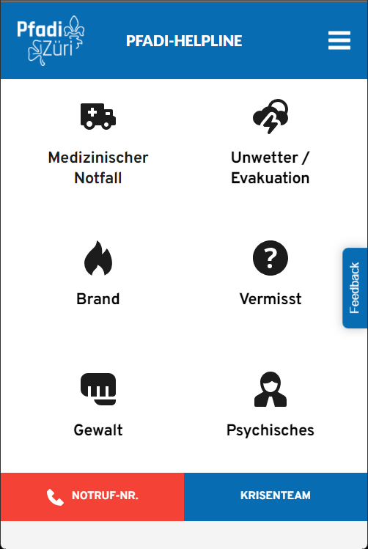
Die Pfadihelpline im Hosensack
Unter zh.pfadihelpline.ch findest du
  Handlungsoptionen für verschiedene Situationen, welche dir als Pfadileiter:in begegnen können
  Tipps und Tricks für die Bewältigung von Herausforderungen als Leiter:in
  Kontaktmöglichkeit zum Badnewsteam

